Slide 1
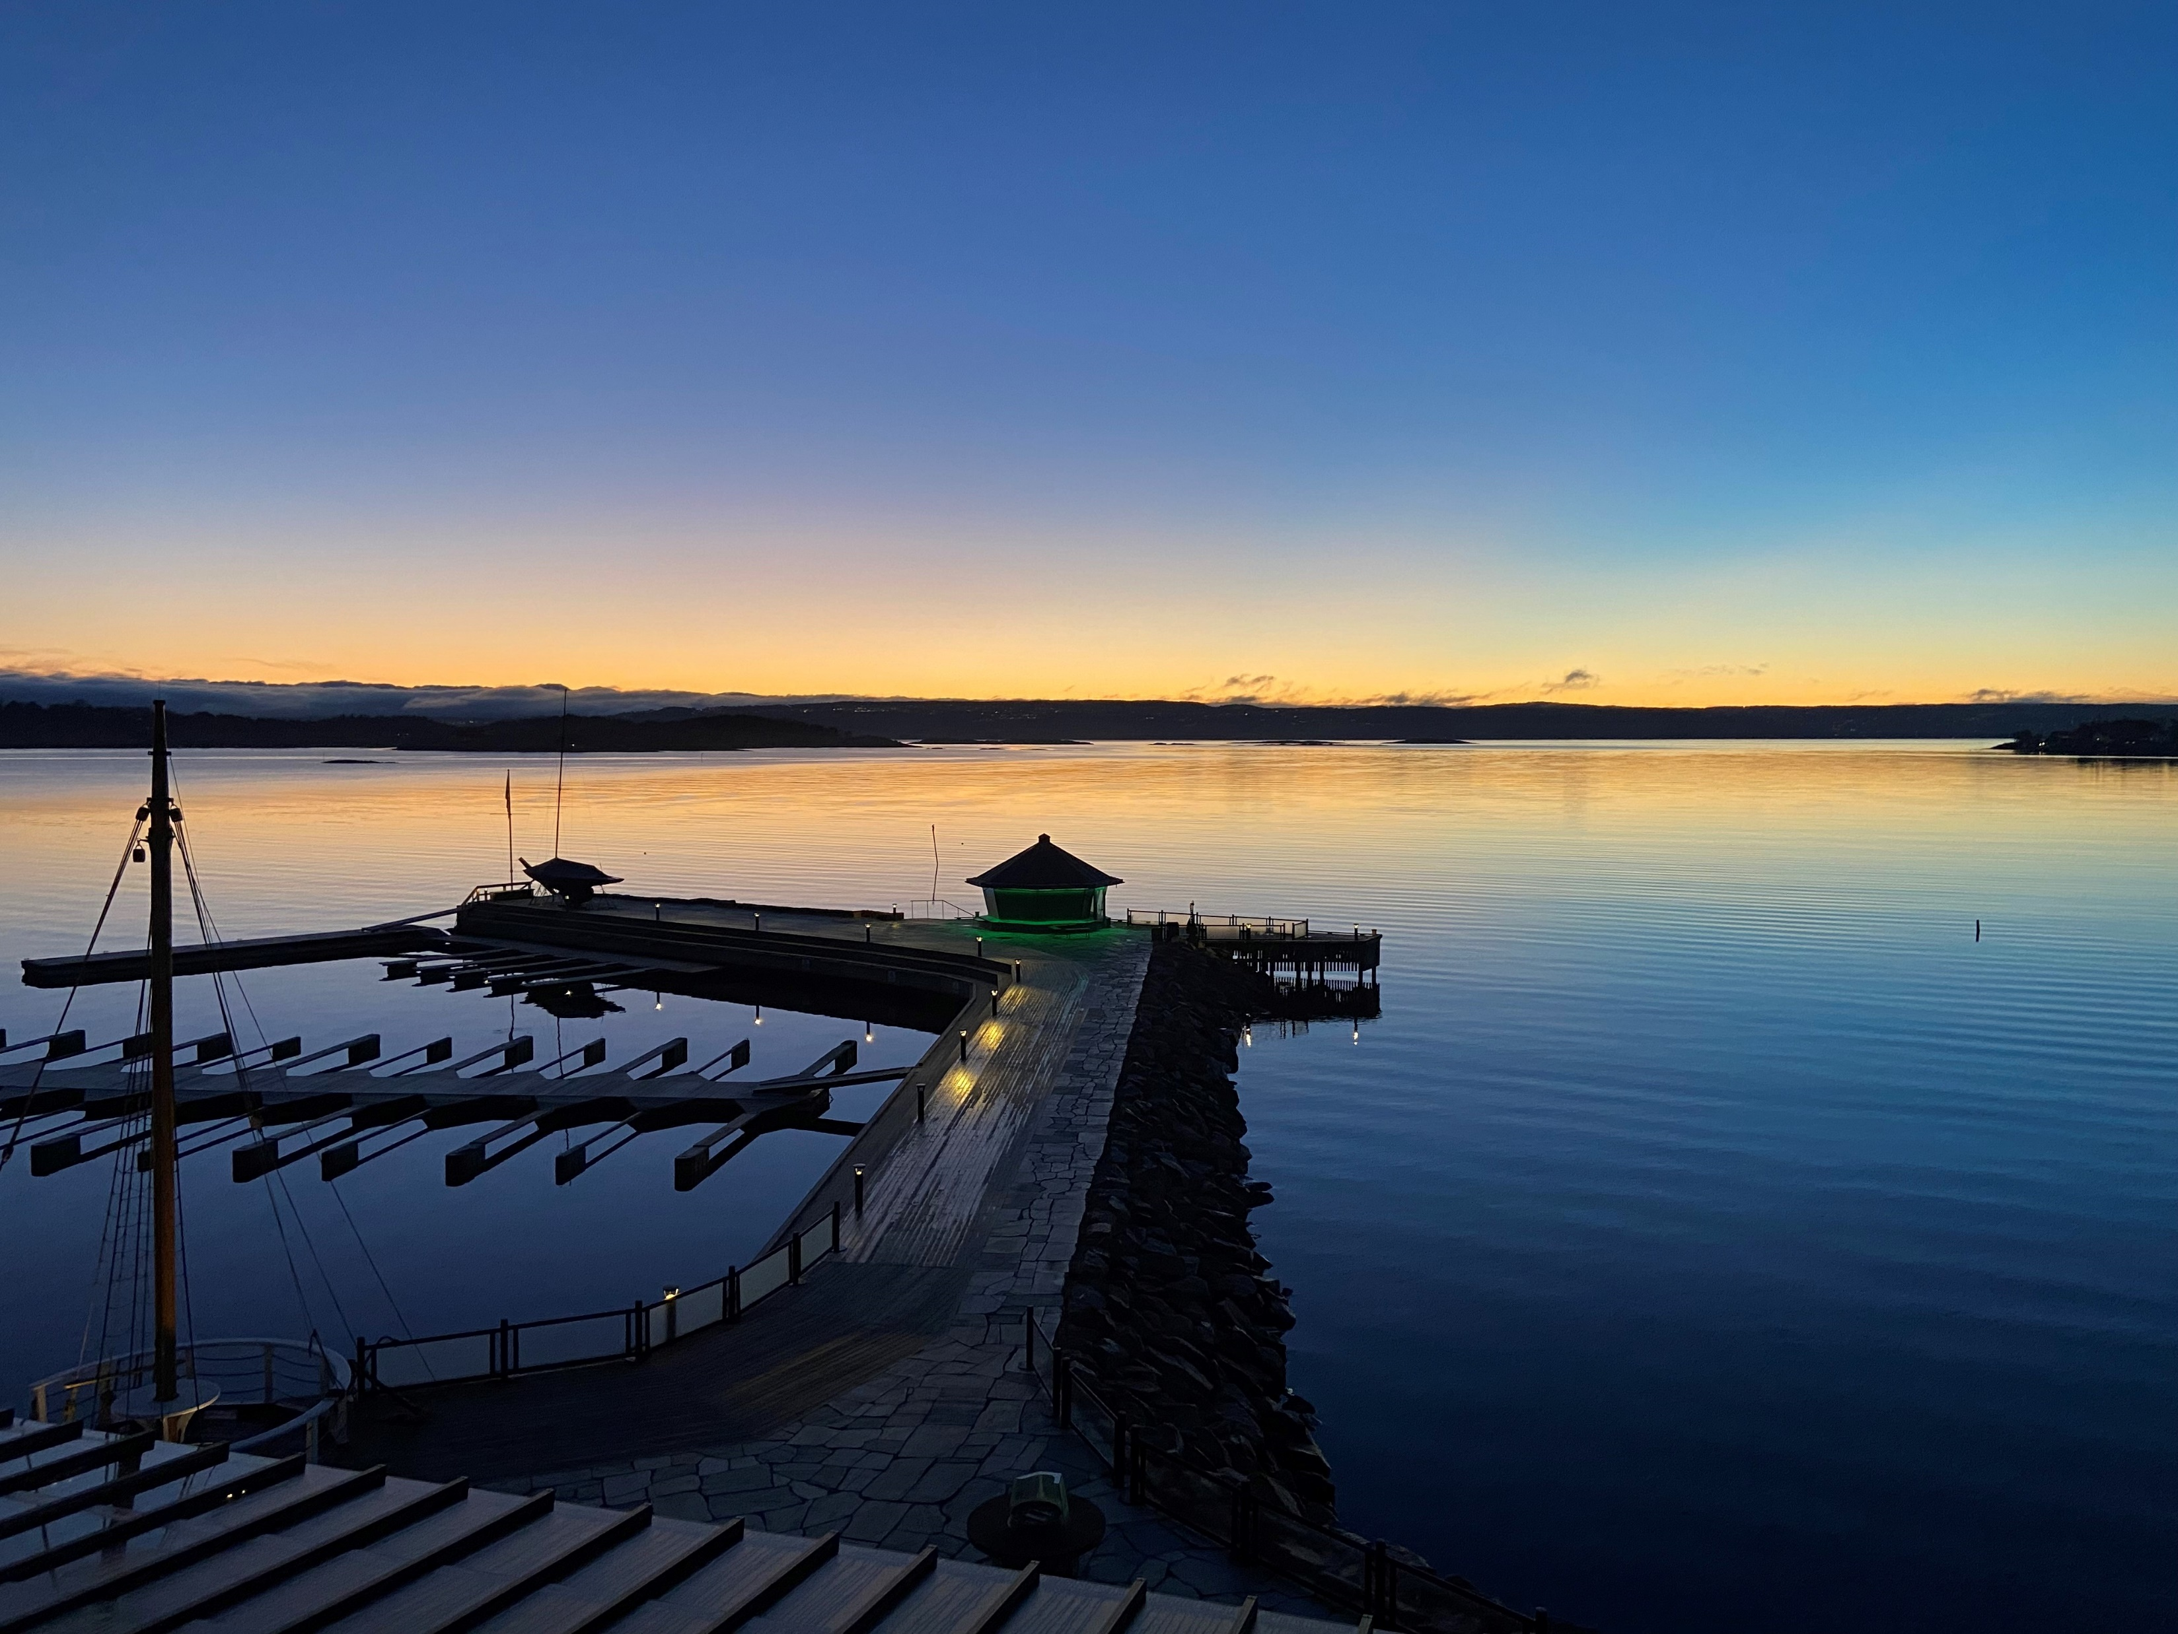

Fagrådets høstmøte
13.12.2021
Teams

Slide 2
Dagsorden
Kl. 12:00 – 13:00
Godkjenning av innkalling og dagsorden, inkludert valg av møteleder og referent
Orientering fra Fagrådet
- styret v/ Sigurd Grande
- utvalg for miljøovervåking v/ Knut Bjørnskau
- utvalg for drikkevann og vannmiljøtiltak v/ Mads Aulie Tone Høysæter
Status for fjorden v/ André Staalstrøm, NIVA
PAUSE
KL. 13.15 – 14:00
Oppfølging av Helhetlig tiltaksplan for Oslofjorden v/ Jon Lasse Brattli, Miljødirektoratet
PAUSE
KL 14:15-15:00
Kartlegging av tilførselskilder til fjorden v/ Helge Eliassen, Oslo VAV
Eventuelt

Slide 3
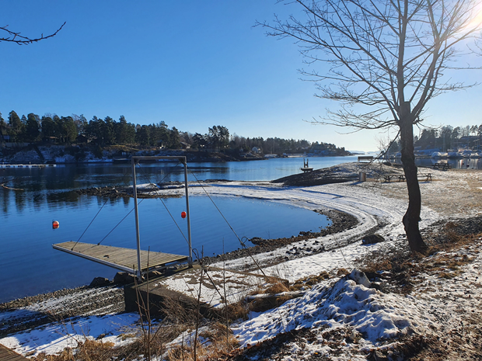
Fagrådet i 2021
Styreleder Sigurd Grande
13. desember 2021

Slide 4
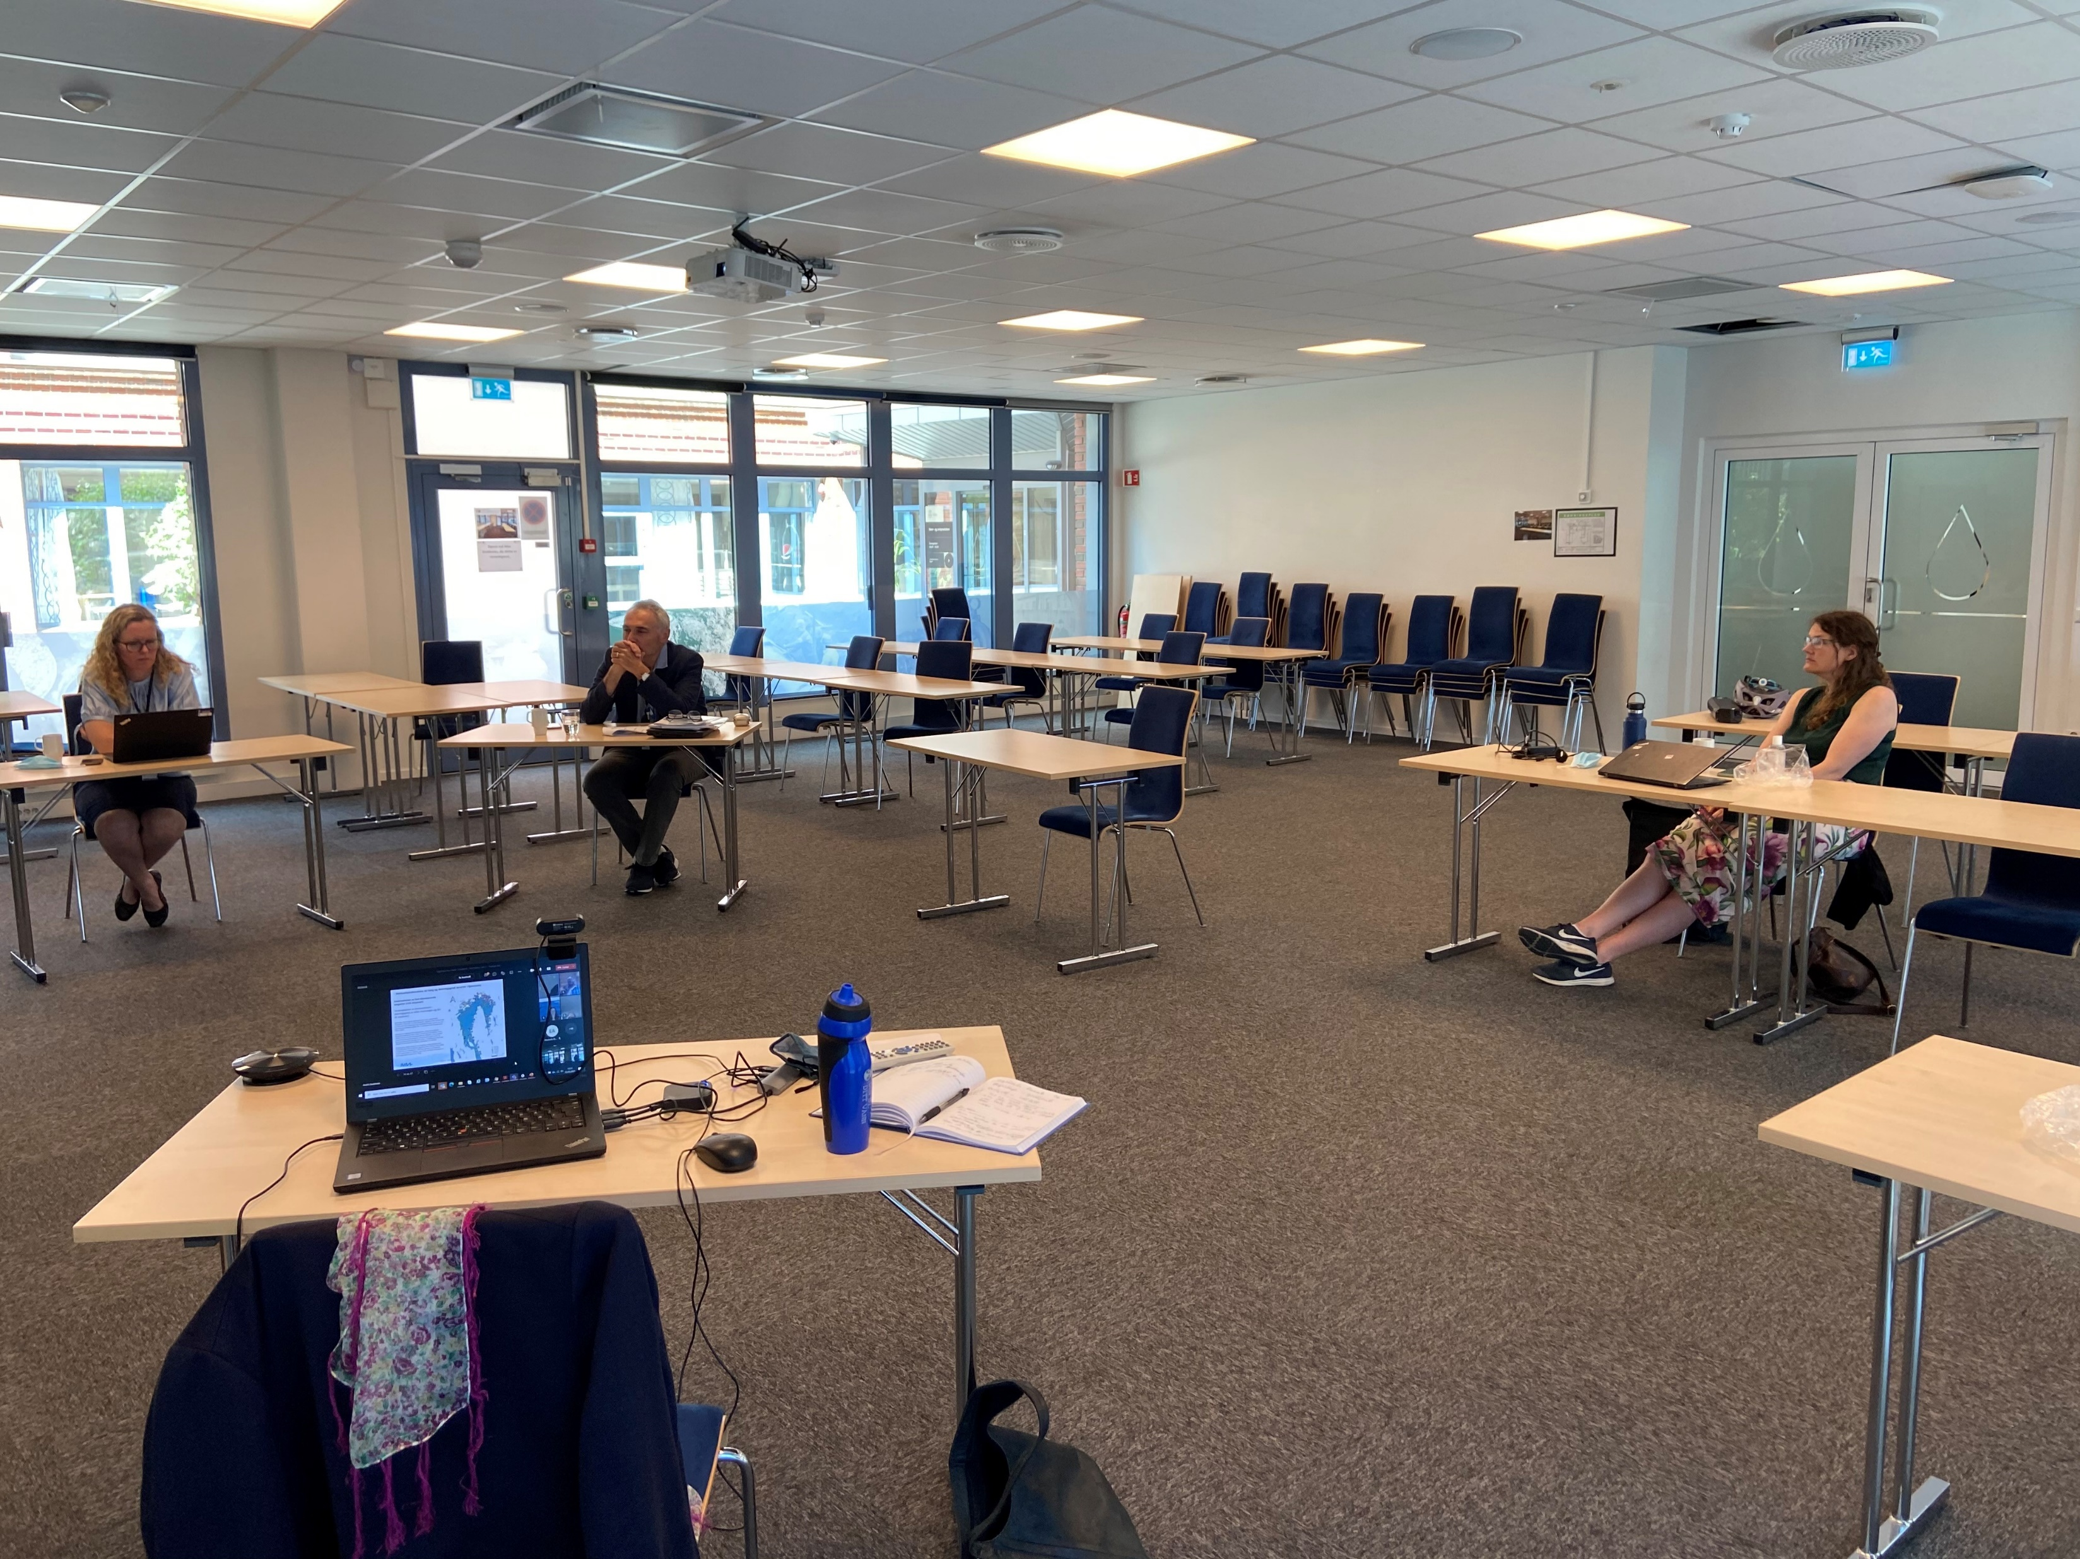
Møter er i 2021 avholdt på Teams
9 styremøter
Årsmøte 3. juni:
40 deltakere
Høstmøte i dag, 13. desember: 50+ deltakere
Reservevannforsyning mellom Ås, Frogn, Vestby, Nordre Follo, MOVAR og VAV
  - 3 møter
Årsmøtet 2021 på Teams

Slide 5
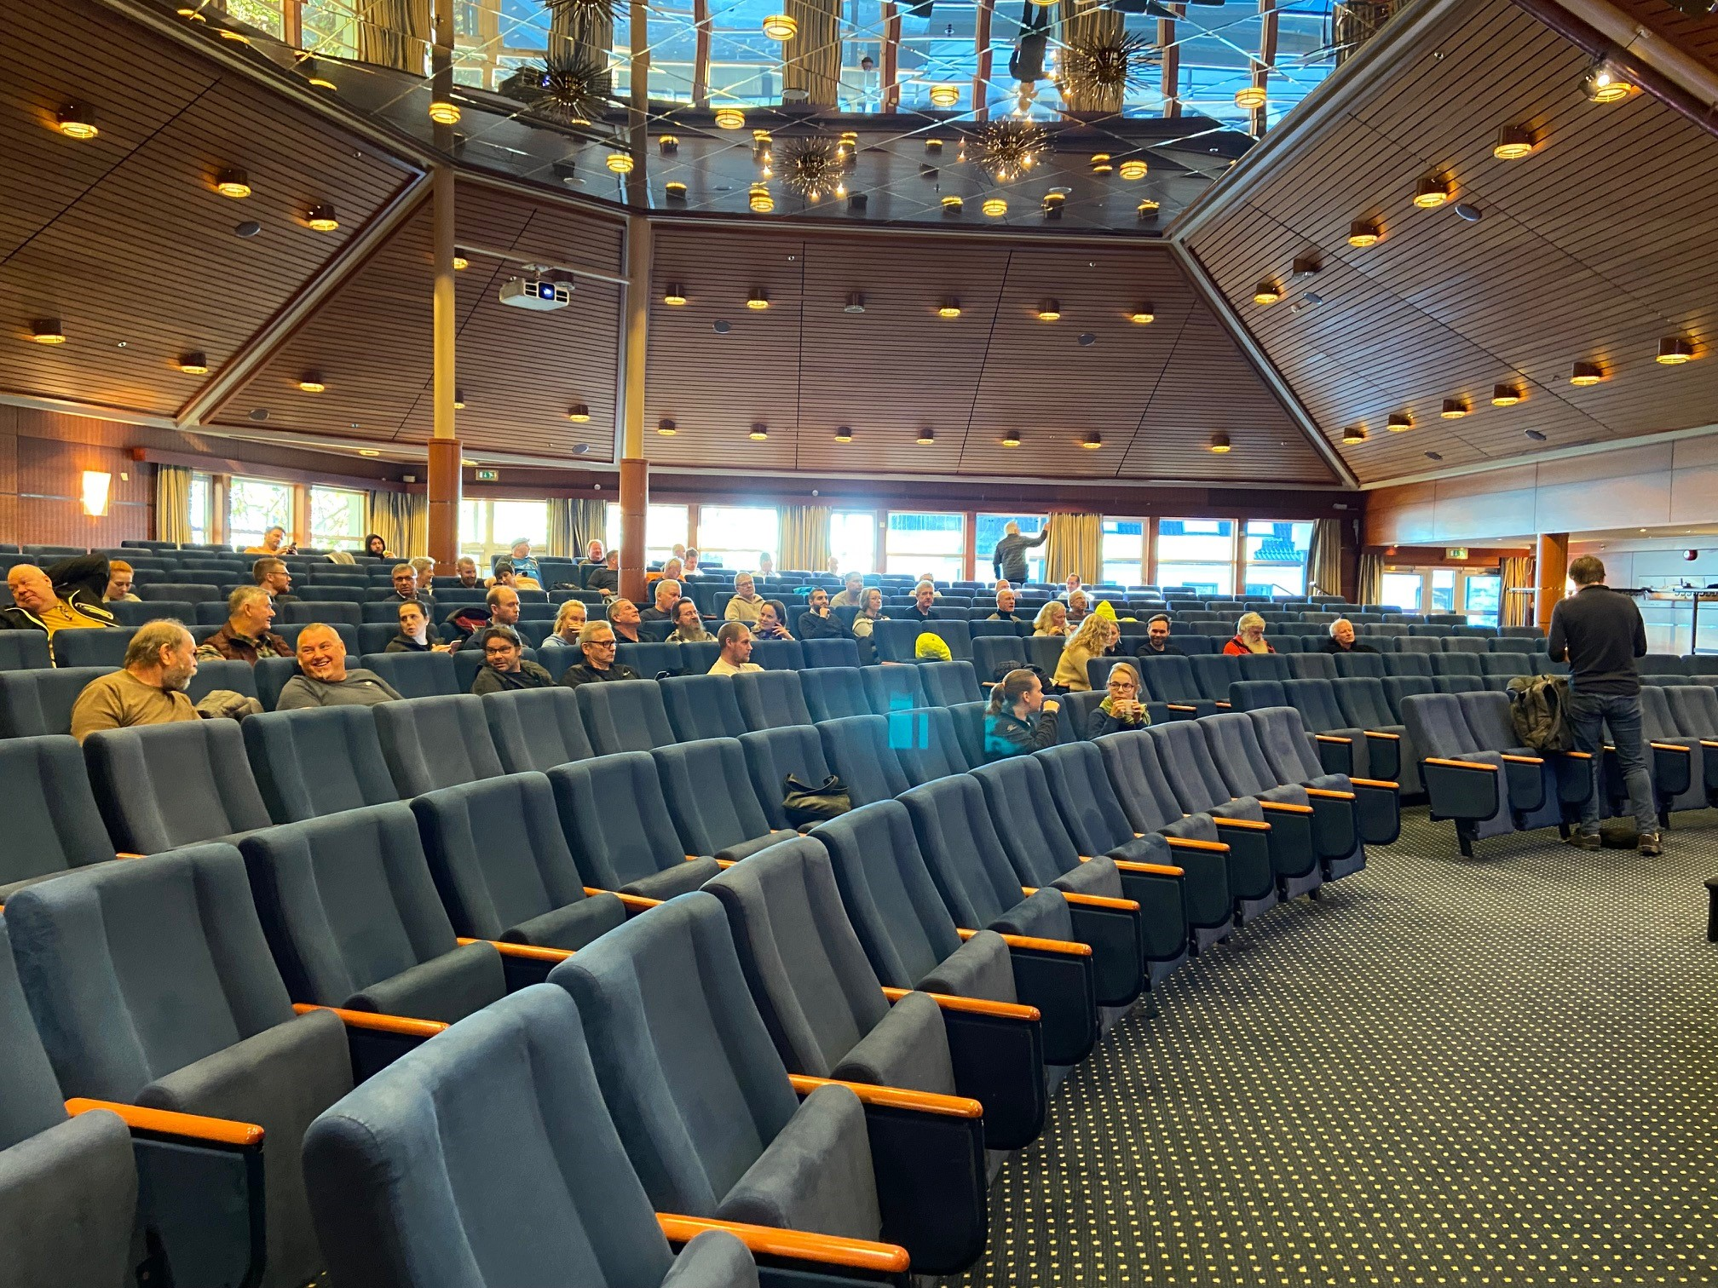
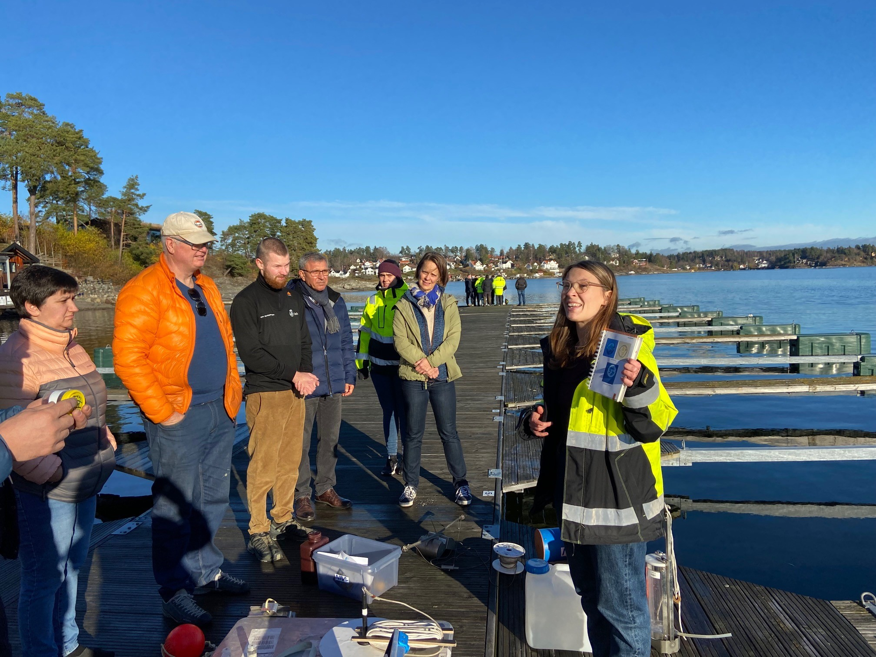
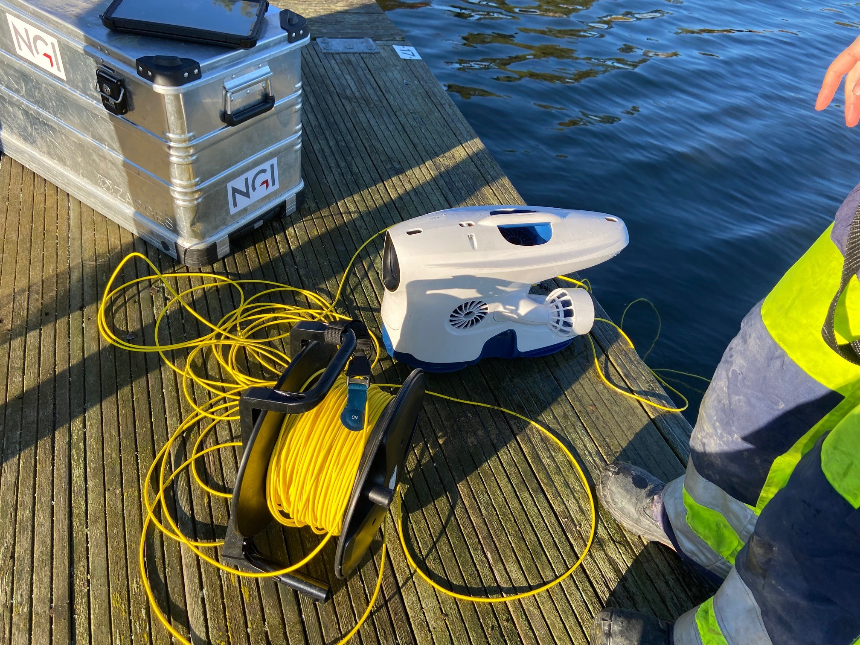
Fysiske treff i 2021
Nettverk for vannbehandlingsanleggenes startet opp i 2021
Driftsseminar - 65 deltakere
Driftsseminar Holmen fjordhotell november 2021
Demonstrasjon av undervannsdrone

Slide 6
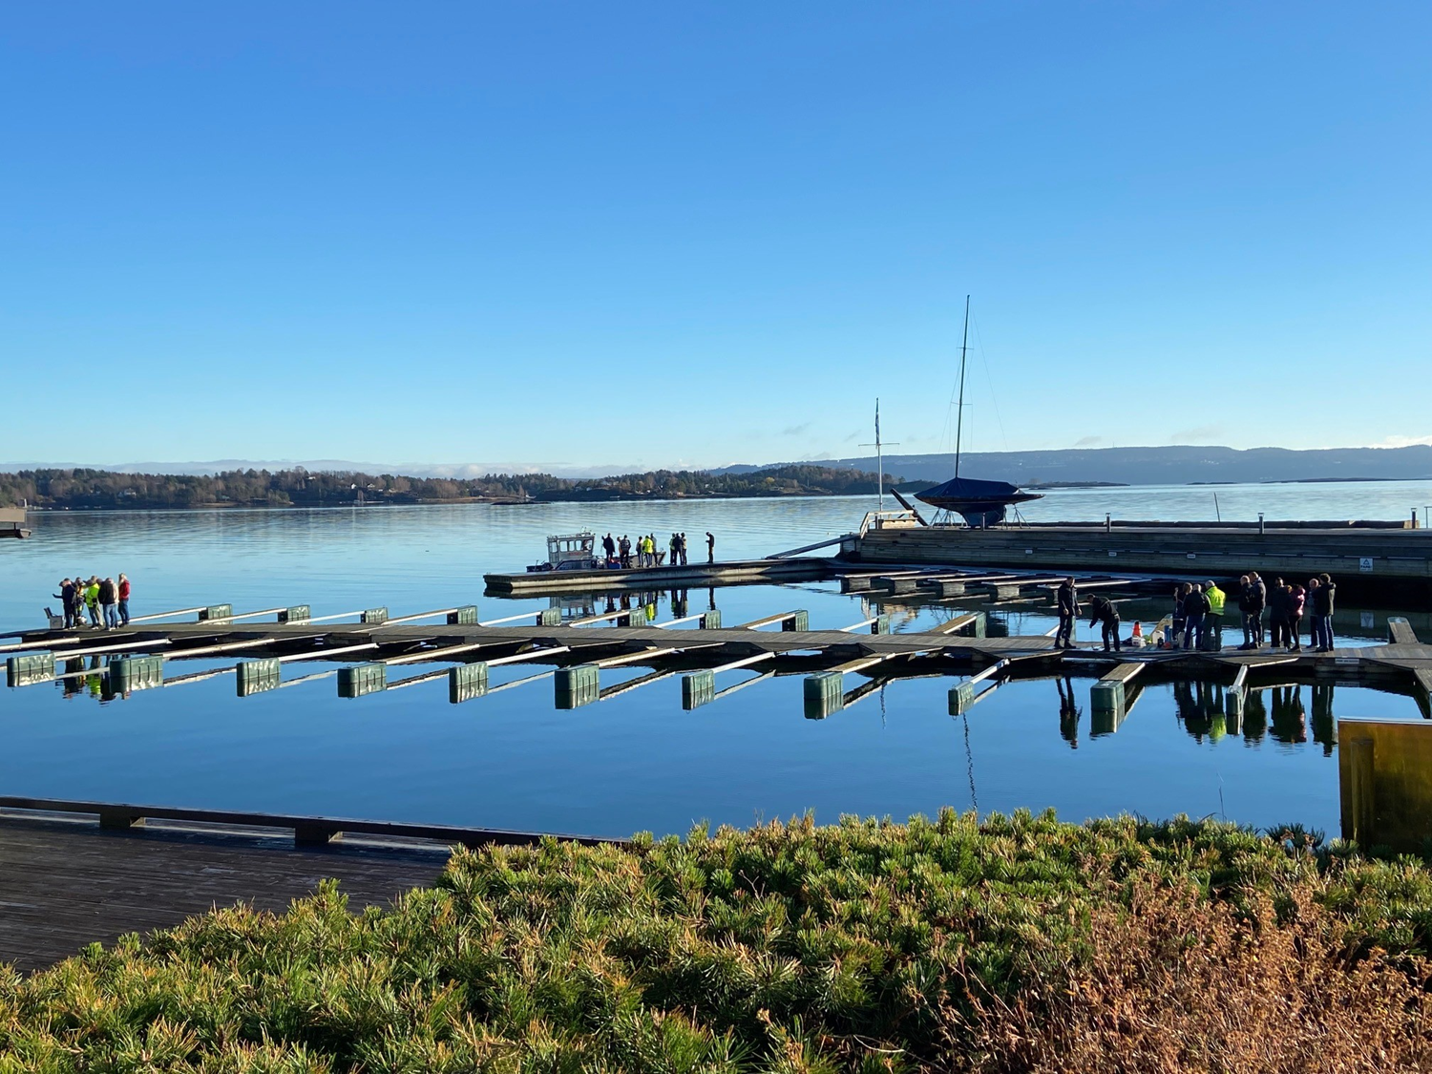
Fagrådets hovedaktiviteter 2021
Miljøovervåking ved NIVA
Risikovurdering av sedimenter ved NGI
Kvalitetssikring av Oslofjordmodellen
Undersøkelse av fiskesamfunn ved UiO

Slide 7
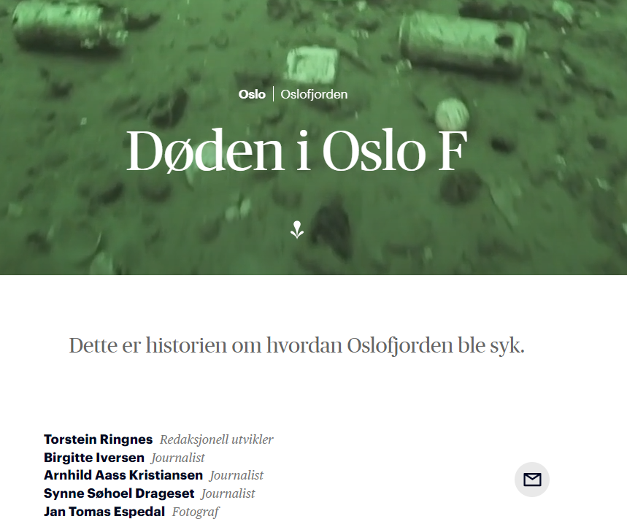
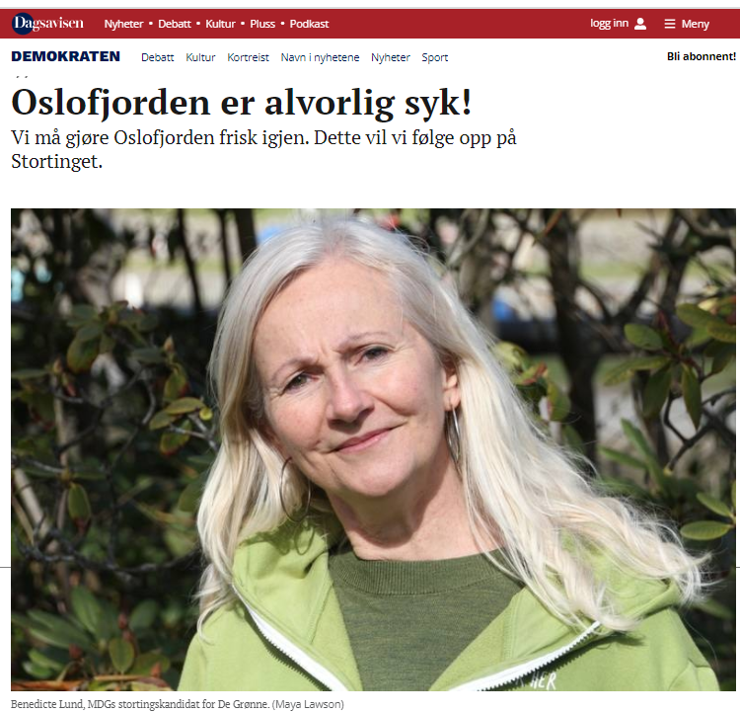
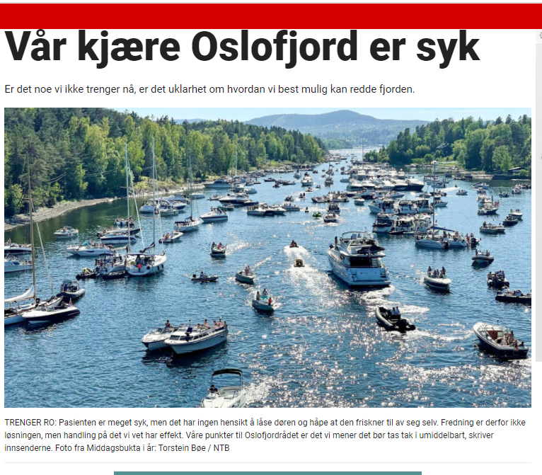
Aktuelle saker i 2021
Helhetlig tiltaksplan for Oslofjorden
Oslofjordrådet opprettet
Utenriksfergeterminal i Oslo
Sterkt politisk engasjement og mye mediafokus på en «syk» fjord

Slide 8
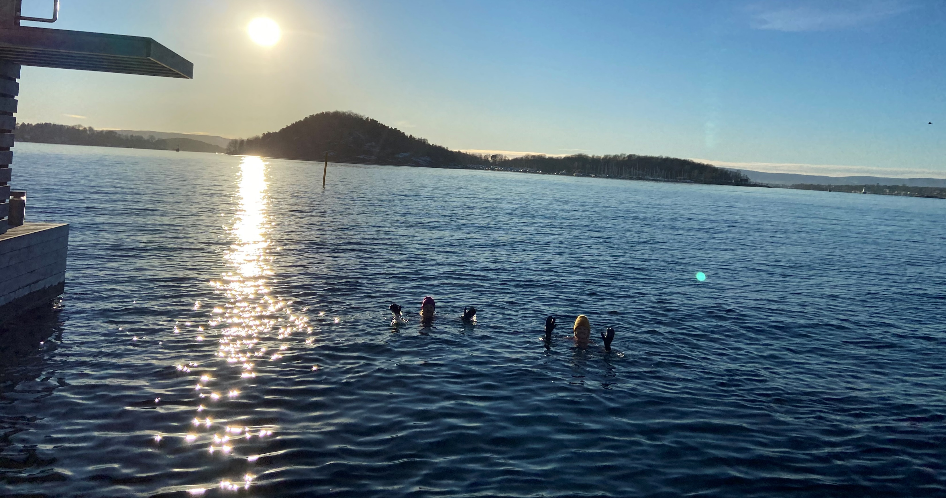

Slide 9
Utvalg for drikkevann og vannmiljøtiltak i 2021
8 utvalgsmøter avholdt på Teams
Driftsseminar i november
  65 deltakere
  Alle medlemskommunene deltok
Nettverk for vannbehandlings-anleggene startet opp, og i full gang
Sandfang
  Problemsstilling belyst
  2021: lage rapport/info-hefte
Tone Høysæter
13. desember 2021

